Slide 1
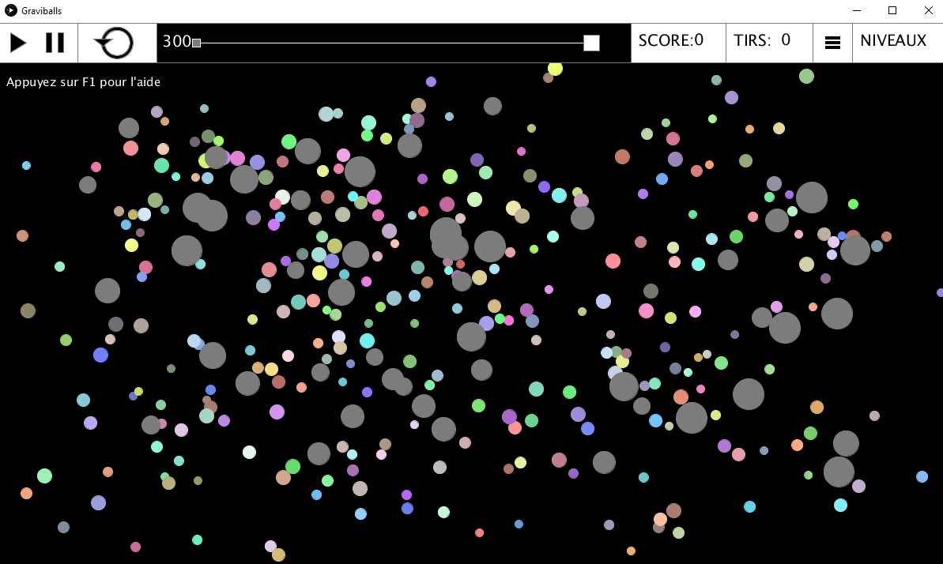
Projet de bac d’ISN
GRAVIBALLS
BLANCHARD
Elliot
TS2
JEONG
Mu Geun
TS2

Slide 2
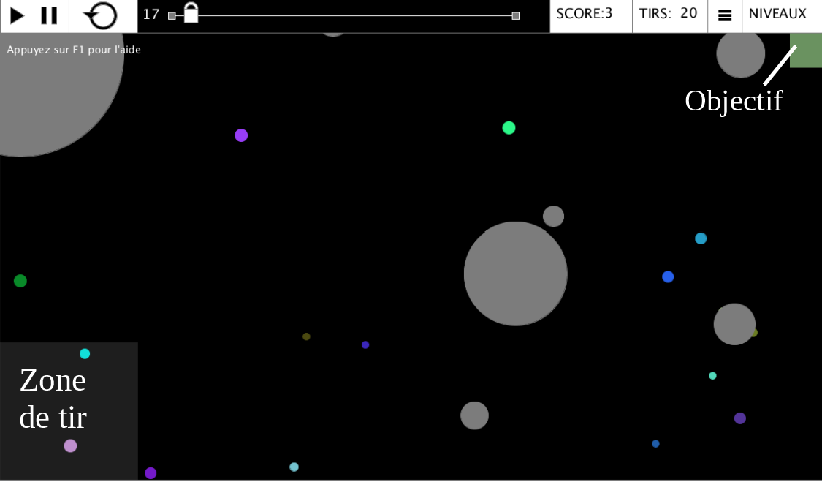
Objectif

Slide 3
Cahier des Charges
Membre du groupe : | Etape 1 : Travail préliminaire (en groupe) | Etape 2 : Ajout de contenu | Etape 3 : Nettoyage/Derniers détails
Mu Geun | Choix des objectifs Définition du cahier des charges / répartition des rôles en fonction de l’expérience de chacun Création d’une page GitHub pour partager les fichiers liés au projet | Création de multiples niveaux, fonctions de score et autres ajouts à l’aspect « jeu » | Raffinement de l’interface, création d’icônes pour les boutons
Elliot |  | Création du moteur physique, des classes « balle » et « obstacle » Ajout de fonctions pour simplifier l’utilisation du programme Interface basique (menus déroulants, curseurs,etc...) | Réglage de « bugs », légères optimisations du code, aide textuelle depuis le programme, intégration des niveaux au jeu

Slide 4
Des collisions en deux catégories
Repère « cartésien » | Repère « polaire »
Rebonds sur des surfaces planes (bords de la fenêtre de jeu) | Collisions entre cercles (objet/obstacle ou objet/objet)
Utilisation de formules beaucoup plus simples | Précision des rebonds améliorée
Peu de précision (pertes d’énergie au rebond définies de façon arbitraire) | Coût en puissance de calcul (ralentissements au-delà de 400 balles)

Slide 5
Conclusion
Améliorations possibles :
  Interface plus construite, avec un tutoriel étape par étape et des curseurs de vitesse de temps / gravité
  Amélioration des collisions, avec prise en compte de l’angle d’impact et nouvelles formes d’obstacles
  Ajout de différents modes de jeu (pachinko, basket-ball, arcade) / Sauvegarde des scores
  Améliorations graphiques
  Création de niveaux depuis le jeu
  Réécriture complète en utilisant des vecteurs et non plus des variables linéaires

